Slide 1
Влюбленный клиент: секреты притяжения
У вас не будет второго шанса произвести первое впечатление
Коко Шанель

Slide 2
Особенности современного бизнеса
Рост значимости интеллектуального и креативного капитала компаний, формируйте бренды!
Репутация – основной актив (представление других о вас)
Расцвет экономики знаний, «бирюзовые организации»
Обучающаяся организация, обучение клиентов
Love – бренды (Ваш бренд создают ваши клиенты)
Нет бизнесу B2B или B2C, будущее за Н2Н (Human to Human)
Сотрудничество вместо конкуренции
Самое интересное – на стыках
Шеринговая экономика (Uber, Airbnb)

Slide 3
Впечатление –
новый вид
экономического
предложения

Slide 5
Лояльность = Постоянство + Удовлетворенность

Slide 6
Что дает лояльный покупатель?
надолго сохраняет преданность компании;
покупает не только привычные товары, но и практически все новинки, которые вы только сможете предложить;
лучше всякой рекламы и PR-мероприятий создает положительный имидж компании, привлекая при этом к процессу покупки ваших товаров своих друзей;
игнорирует рекламные потуги ваших конкурентов;
менее чувствителен к колебанию цен;
может с пониманием отнестись к вашим временным трудностям, ибо знает, что он - ваш любимый клиент;
с радостью предоставляет любую информацию, находится в первых рядах во всяческих опросах;
полон рационализаторских идей - готов поделиться своими предложениями по поводу совершенствования товаров и услуг. Его можно привлекать при разработке новых товаров, модификации существующих, разработке программы сервиса и т. д.

Slide 7
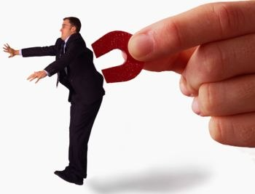
Причины ухода клиентов
3% уходят безо всяких видимых причин;
5% параллельно развивают отношения с другими продавцами (поставщиками) и плавно переходят к ним;
10% прекращают сотрудничество из-за причин, которые следует назвать конкурентными (характеристики товара, цена, сервис, гарантии и пр.);
14% не удовлетворены качеством продукта;
68% уходят из-за индифферентного, неадекватного отношения со стороны компании (руководства, персонала и пр.).

Slide 8
Классификация клиентов
Приверженец - тот клиент, который регулярно покупает у нас, при этом он испытывает состояние счастья, следовательно, активно рекламирует наши с ним отношения. Он рассказывает окружающим и является носителем положительных идей о компании. Он говорит: «Я работаю с поставщиком А, великолепная компания, нет никаких проблем».
Верноподданный - молча покупает у нас. Он доволен, он тоже счастлив, но его счастье тихое, он о нем не рассказывает.
Перебежчик - тот клиент, который сегодня покупает у нас, завтра - у конкурента. Удержать такого клиента чрезвычайно трудно.
Террорист - остается верен нам, но он хочет за это определенные дивиденды и постоянно «шантажирует» нас своим постоянством. Он говорит: «Я у тебя покупаю 10 лет, за эти 10 лет объем продаж вырос, и теперь я покупаю в 10 раз больше, я вхожу в пятерку крупнейших твоих клиентов, поэтому сегодня я хочу скидку не 3%, я хочу 5%, я хочу отсрочку не 10 дней, я хочу 15». И мы понимаем, что, может быть, он и не уйдет, хлопнув дверью, но зачем рисковать?
Наемник - клиент, которого можно перекупить. Любая компания, которая ему даст большую прибыль, уведет этого клиента. Сделать его лояльным невозможно, он расчетливо-прагматичен.
Заложник - клиент, которому просто некуда деваться. Он вынужден сохранять нам верность, потому что знает, что у него нет выбора.

Slide 9
Три принципа взаимоотношений с клиентами
выслушай меня,
пойми меня,
дай мне возможность расти

Slide 10
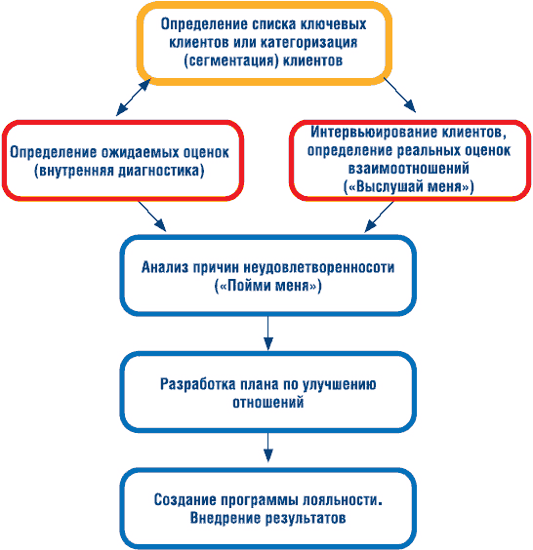

Slide 11
Карта эмпатии Клиента
Думает и чувствует
Думает и чувствует
Думает и чувствует
Думает и чувствует
Думает и чувствует
Слышит
Слышит
Слышит
Слышит
Видит
Видит
Видит
Видит
Слышит
Видит
Говорит и делает
Говорит и делает
Говорит и делает
Говорит и делает
Говорит и делает
Боль
Достижения
Боль
Боль
Боль
Достижения
Достижения
Достижения

Slide 13
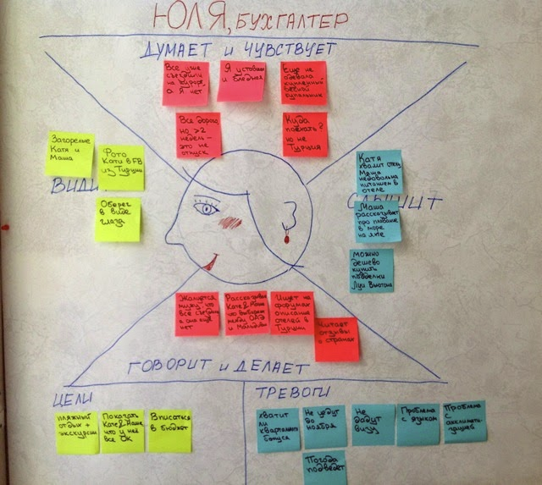

Slide 14
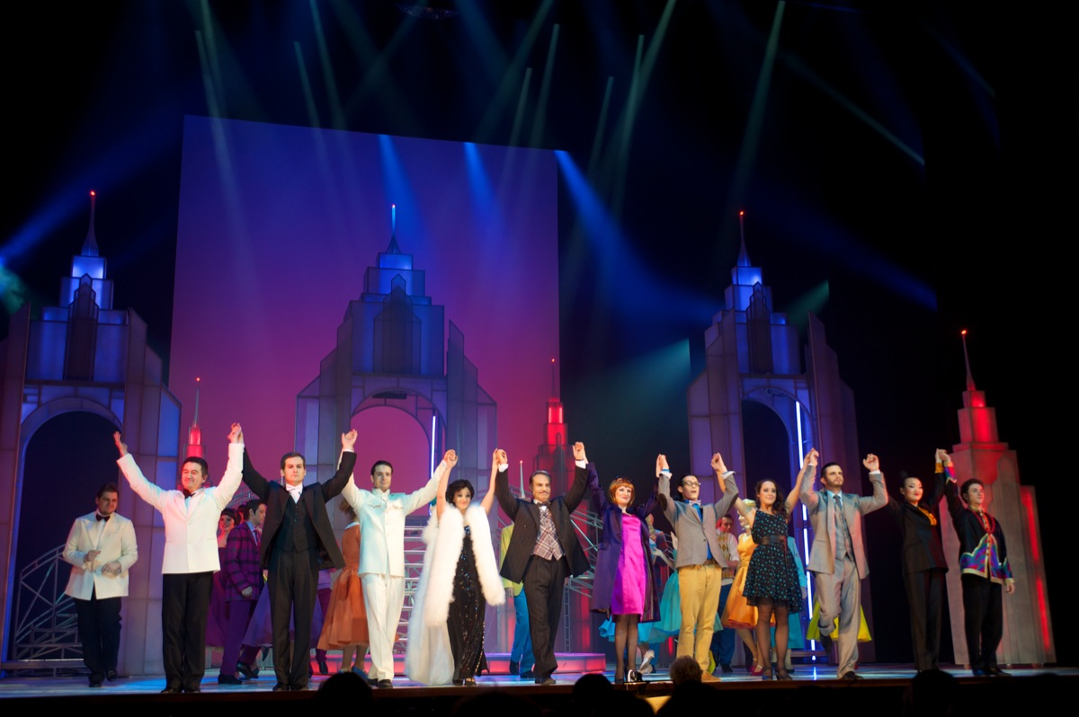
Желаю удачи!
www.elenayuzkova.com
e.yuzkova@gmail.com
+3 8 0990794680

